Slide 1
Campus Hungary Program a magyar felsőoktatás nemzetköziesítésére
Balassi Intézet
Dr. Hatos Pál főigazgató
Magyar Felsőoktatás 2011
„Hazai vitakérdések - nemzetközi trendek”
Műhelykonferencia
A BCE Nemzetközi Felsőoktatási Kutatások Központja rendezésében
2012. Január 25.

Slide 2
Nemzetközi mobilitási stratégiák és megközelítések
1. „kölcsönös megértés”
(„mutual understanding”)
2. „magasan képzettek migrációja”
(„skilled migration”)
3. „jövedelemtermelő” megközelítés
(„revenue generation”)
4. „tudásépítő”
(„capacity building”)

Slide 3
Néhány nemzetközi példa Románia
lakossága 21,5 millió fő; 1,05 Millió hallgató (lakosság 4,9%)
Befelé irányuló mobilitás: 13 857 külföldi hallgató, ez a hallgatói összlétszám 1,3%-a.
40%-a Moldáviából, 13%-a Görögországból, 8% Ukrajnából.
Kifelé irányuló mobilitás: 22 432 román hallgató tanul külföldön, az összes romániai hallgatónak a 2,1%-a.
A legnépszerűbb célországok:
Franciaország | 3 844 | 17.14%
Németország | 3 380 | 15.07%
Magyarország | 3 134 | 13.97%
Amerikai Egyesült Államok | 2 905 | 12.95%
Olaszország | 2 456 | 10.95%

Slide 4
Néhány nemzetközi példa Bulgária
Bulgária lakossága 7, 6 millió fő, 264 000 hallgató (azaz a lakosság 3,4%-a)
Befelé irányuló mobilitás: 9 268 külföldi hallgató tanul Bulgáriában, az összes hallgató 3,5%-a.
A bejövő hallgatók elsősorban a régió országaiból érkeznek, Macedóniából (1/3), Görögországból (1/5)l, további jelentős számú hallgató Törökországból, Ciprusról és Ukrajnából
Kifelé irányuló mobilitás: 23 000 bolgár hallgató tanul külföldön, az összes hallgató a 8,7%-a. Az öt legnépszerűbb célország:
1. Németország | 9 794 | 42.44%
2. Amerikai Egyesült Államok | 3 208 | 13.90%
3. Franciaország | 2 322 | 10.06%
4. Nagy-Britannia | 1 251 | 5.42%
5. Törökország | 1 179 | 5.11%

Slide 5
Néhány nemzetközi példa Csehország
Csehország lakossága 10,4 millió fő, 395 000 hallgató (azaz a lakosság 3,7%-a)
Befelé irányuló mobilitás: elsősorban befogadó ország, 28 ezer külföldi hallgató, az összes hallgató 7,1%-a.
A bejövő hallgatók elsősorban Szlovákiából érkeznek, a külföldi hallgatók 67%-a, Oroszországból 3%, Ukrajnából 3%
Kifelé irányuló mobilitás: 9 300 cseh hallgató tanul külföldön, az összes hallgató a 2,4%-a. Az öt legnépszerűbb célország:
1. Szlovákia | 2 584 | 27.78%
2. Németország | 1 698 | 18.25%
3. Nagy-Britannia | 1 301 | 13.98%
4. Amerikai Egyesült Államok | 923 | 9.92%
5. Franciaország | 751 | 8.07%

Slide 6
Néhány nemzetközi példa Ausztria
Ausztria lakossága 8,4 millió fő, 285 000 hallgató (azaz a lakosság 3,4%-a)
Befelé irányuló mobilitás: 53 396 külföldi hallgató tanul Ausztriában, az összes hallgató 18,7%-a.
A bejövő hallgatók 20%-a érkezik Olaszországból, 18% Németországból, 6% Törökországból, 5% Bulgáriából
Kifelé irányuló mobilitás: 10 200 osztrák hallgató tanul külföldön, az összes hallgató a 3,6%-a. Az öt legnépszerűbb célország:
1. Németország | 4 911 | 47.98%
2. Nagy-Britannia | 1 416 | 13.82%
3. Amerikai Egyesült Államok | 887 | 8.66%
4. Svájc | 712 | 6.95%
5. Franciaország | 492 | 4.80%

Slide 7
Néhány nemzetközi példa Finnország
Finnország lakossága 5,3 millió fő, 268.916 hallgató (azaz a lakosság 5%-a)
Befelé irányuló mobilitás:
11.294 külföldi hallgató tanul Finnországban,
az összes hallgató 4,2%-a.
Kifelé irányuló mobilitás:
9.400 finn hallgató tanul külföldön, az összes hallgató a 3,5%-a.
A külföldön tanuló finn hallgatók
legtöbbször Svédország
valamely intézményét választják
Az öt legnépszerűbb célország:
Kína | 15,8 %
Oroszország | 10,9 %
Észtország | 5,4 %
Svédország | 3,9 %
Németország | 3,5 %
Svédország | 28,7 %
Egyesült Királyság | 16,7 %
Németország | 7,8 %
USA | 7,4 %
Észtország | 5,5 %

Slide 8
Néhány nemzetközi példa Moldávia
Moldávia lakossága 4 millió fő, 2010-2011-es tanévben 107 813 hallgató iratkozott be felsőoktatási intézménybe (a lakosság 2,4%-a)
A GDP 9,6%-át fordítja az oktatásra, ezzel a világon a 7. legtöbbet oktatásra költő állam
Befelé irányuló mobilitás
2010-ben 794 fő
Kifelé irányuló mobilitás
2009-ben 7920 fő
Magyarországra 41 hallgató
érkezett
Izrael | 465 fő
Türkmenisztán | 54 fő
Törökország | 43 fő
Németország | 24 fő
Franciaország | 19 fő
Oroszország | 3 564 fő
Olaszország | 951 fő
Franciaország | 884 fő
Németország | 866 fő

Slide 9
Néhány nemzetközi példa Oroszország
Oroszország lakossága 2011-ben 138 millió fő
2009-ben 9 millió fő iratkozott be orosz felsőoktatási intézménybe, a nem orosz állampolgárságú hallgatók száma 129 690 fő
Kifelé irányuló mobilitás
A Spanyol- és Olaszországba
irányuló migráció 4 év alatt
megduplázódott
Befelé irányuló mobilitás
2009-ben 29 magyar hallgató tanult
Oroszországban
Németország | 13 198 fő
Egyesült Királyság | 4 346 fő
Franciaország | 3 593 fő
Csehország | 1 768 fő
Kanada | 1 695 fő
Kazahsztán | 24 772 fő
Belorusszia | 20 053 fő
Ukrajna | 12 793 fő
Üzbegisztán | 9 918 fő
Kína | 9 055 fő

Slide 10
Néhány nemzetközi példa Ukrajna
Ukrajna lakossága 2011- ben 45 134 707 fő, az oktatásra a GDP 5,3%-át fordítja
Kifelé irányuló mobilitás 2009-ben
Összesen 36 076 urkán hallgató tanult
külföldön
Magyarországra irányuló mobilitás
- 2010-es tanévben 1007 ukrán hallgató, ez a Magyarországon tanuló külföldiek 9%-a
Ukrajnában 35 780 fő külföldi állampolgárságú hallgató tanult 2009-ben
Oroszország | 12 793 fő
Németország | 9 012 fő
Lengyelország | 3 210 fő
Magyarország | 1 370 fő
Franciaország | 1 334 fő

Slide 11
Hallgatói létszám
Magyar felsőoktatás számokban
1990-2010
2011-2020

Slide 12
Idegen nyelvű képzések a magyar felsőoktatásban
2011/2012 tanév: több mint 300 idegen nyelvű képzés
(felvi.hu adatok alapján)
Képzés szintje:
BA (32%)
MA (42%)
PhD (24%)
Képzés nyelve szerint:
Angol (85%)
Német (11%)
Francia (2%)

Slide 13
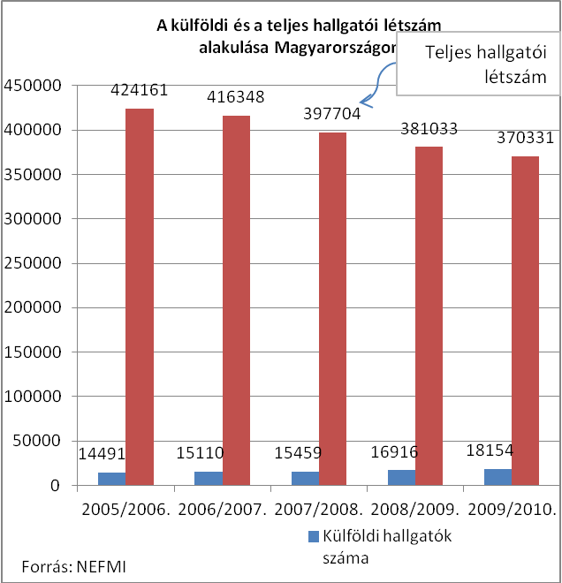
Külföldi hallgatók Magyarországon
Külföldi hallgatói létszám növekedése (2005-2010)

Slide 14
Az összlétszám, a külföldiek és a határon túliak létszámának változása 2001-2009 között
tanév | összlétszám | külföldiek száma | külföldiek aránya | határon túliak | határon túliak aránya külföldieken belül
2001 | 349 301 | 11 783 | 3.37 | 7 438 | 63.12
2002 | 381 560 | 12 226 | 3.20 | 7 943 | 64.97
2003 | 409 075 | 12 913 | 3.16 | 8 070 | 62.50
2004 | 421 520 | 13 601 | 3.23 | 8 217 | 60.41
2005 | 424 161 | 14 491 | 3.42 | 8 422 | 58.12
2006 | 416 348 | 15 110 | 3.63 | 8 537 | 56.50
2007 | 397 704 | 15 459 | 3.89 | 8 292 | 53.64
2008 | 381 033 | 16 916 | 4.44 | 8 591 | 50.79
2009 | 370 331 | 18 154 | 4.90 | 8 668 | 47.75

Slide 15
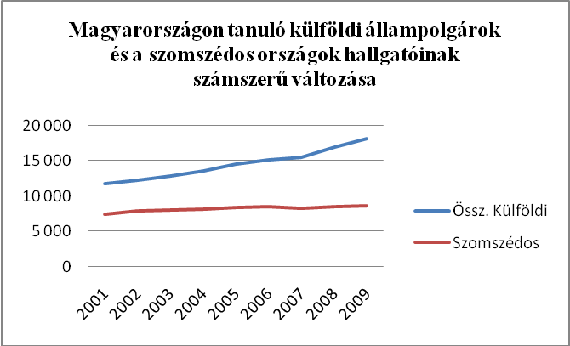

Slide 16
Az összes külföldi körében legnépszerűbb szakok Mo.-n

Slide 17
Campus Hungary program tervezet - célok -
felsőoktatási mobilitási program - országos szinten koordinált, átfogó program
a hazai felsőoktatás minél intenzívebb bekapcsolódása a nemzetközi mobilitási folyamatokba (KIFELÉ –BEFELÉ)
a nemzetgazdaság egésze számára is fontos cél
gazdasági eredmények és a foglalkoztathatóság növelése
Általános célok:
magyar felsőoktatás nemzetközi versenyképességének növelése,
a felsőoktatásban végzettek foglalkoztathatóságának fejlesztése, valamint
a nemzetközileg tájékozott, öntudatos magyar értelmiség képzése.

Slide 18
Campus Hungary program tervezet
három szakmai pillér:
(1) Magyar hallgatók külföldi részképzése
(2) Külföldi hallgatók magyarországi képzése
(3) Magyar-magyar hallgatói képzések.
 | 2010 |  | 2020 |  | EU átlag***
1. KIFELÉ összesen (fő) | 4 975* | 1,4%** | 20 000 | 7,6%** | 2,5 %
2. BEFELÉ összesen (Külföldi hallgatók magyarországi képzése, fő) | 18 154* | 5%** | 30 000 | 11,5%** | 7,5 %
3. MAGYAR-MAGYAR hallgatói képzések összesen (fő) | 679* |  | 5 000
* NEFMI statisztika alapján; ** összhallgatói létszámhoz viszonyítva; *** EUROSTAT 2006 alapján

Slide 19
Mindez miért jó Magyarországnak? A felsőoktatási mobilitás jelentősége I.
Általános:
A felsőoktatás színvonalának (és versenyképességének) növelése. Az ágazat, illetve a felsőoktatási intézmények modernizációjának elősegítése.
Mo.-i hallgatók külföldi részképzése (Kifelé irányuló):
Nemzetgazdasági szempontok, foglalkoztathatóság növelése,
Nemzetközi szakmai tapasztalatok, kapcsolatok, network,
Ország-marketing,
Biztos és alkalmazható nyelvtudás,
Nemzetközileg tájékozott, öntudatos magyar értelmiség képzése.

Slide 20
Mindez miért jó Magyarországnak? A felsőoktatási mobilitás jelentősége II.
Külföldi hallgatók a magyar felsőoktatásban (Befelé irányuló):
Az ágazat, illetve a felsőoktatási intézmények modernizációjának elősegítése
A nemzetközi élvonalba kerülhet(nek) magyar felsőoktatási intézmény(ek).
Idegen nyelvi képzési oktatói és intézményi kompetencia fejlesztése
Közvetett és közvetlen bevétel.
Fizikai és humán infrastruktúra kihasználása.
Demográfiai negatív tendenciák ellentételezése.
Potenciális munkaerő.
Hosszú távú gazdasági előnyök.

Slide 21
Megvalósítás
Szakmai együttműködésben:
Felsőoktatási intézményekkel
Szaktárcákkal (KIM, NEFMI, NFM, stb.)
Szakterület szervezeteivel (MRK, HÖOK, stb.)
Első szakasz:
Uniós finanszírozási támogatással (TAMOP kiemelt program)
Szakmai-konzorciumi együttműködő partner: Tempus Közalapítvány
Program indulása: várhatóan 2012. június

Slide 22
Köszönöm megtisztelő figyelmüket!
Balassi Intézet
Cím: 1016 Budapest, Somlói út 51. Telefon:(+36 1) 381 5100, (+36 1) 381 5119
www.bbi.hu

